Slide 1
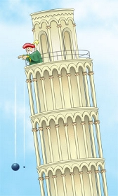
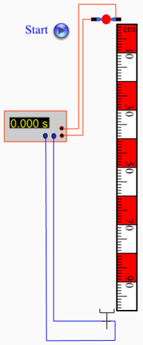
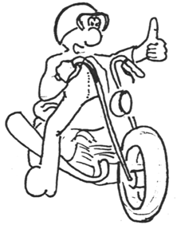
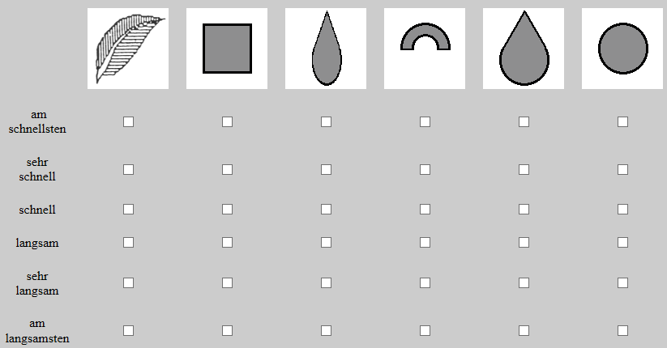
Mechanik
Der freie Fall
Hallo – noch mehr
Beschleunigung
kommt jetzt … !

Slide 2
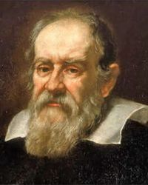
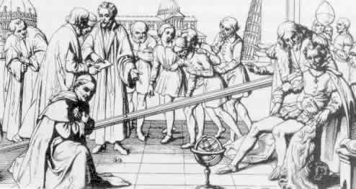
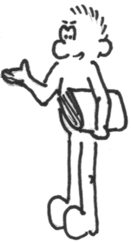
Mechanik
Der freie Fall
Die berühmten „Galileischen Fallgesetze“ werden meistens mit dem „Schiefen Turm von Pisa“ in Zusammenhang gebracht. Jedoch waren selbst die für damalige Zeiten großen Höhen des Turmes zu Pisa für exakte Messungen zu niedrig. Dies liegt ganz einfach an den fehlenden Möglichkeiten exakter Zeitmessungen. Da Galileo Galilei die Zeit mit seinem Puls, und später mit einer Wasseruhr messen musste, machte er seine genauesten Messungen beim „verzögertem freien Fall“, also beim Herabrollen von Kugeln auf einer geneigten Ebene …
Macht nix!
Klingt trotzdem
super!

Slide 3
Mechanik
Der freie Fall
In seinen Discorsi e dimostrazioni matematiche intorno a due nuove scienze von 1638 formulierte Galilei: „Angesichts dessen glaube ich, daß, wenn man den Widerstand der Luft ganz aufhöbe, alle Körper gleich schnell fallen würden.“
Dieses Spätwerk Galileis wird auch deshalb als Beginn der klassischen Physik gewürdigt, weil hier die „Galileischen Fallgesetze“ dargestellt werden:
Im Vakuum fallen alle Körper gleich schnell, und ihre Bewegung ist gleichförmig beschleunigt.
Ihre Fallgeschwindigkeit ist proportional zur Fallzeit,
Der Fallweg ist proportional zum Quadrat der Fallzeit.
Die Beschleunigung ist am selben Ort für alle Körper gleich groß.
Da seht ihr den Zusammenhang
von Quadratzahlen und freiem Fall!

Slide 4
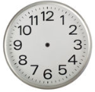
Mechanik
Der freie Fall
Beispiel „verzögerter freier Fall“:
Die Kugel rollt auf einer viel stärker
geneigten Ebene hinab. Wie groß ist
die Beschleunigung nun?
s = 0m
Stoppuhr
s = 1m
s = 2m
Lösung:
Bei ca. 25 s Rollzeit für 4 m
ergibt sich folgende Rechnung:
s = 3m
$$s=\frac{a}{2}t^{2}$$
$$4m=\frac{a}{2}{(25s)}^{2}$$
$$a=\frac{2∙4m}{625s^{2}}=0,0128\frac{m}{s^{2}}$$
s = 4m

Slide 5
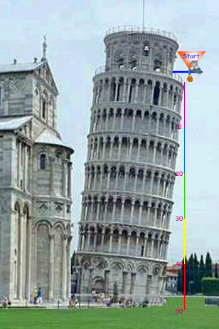
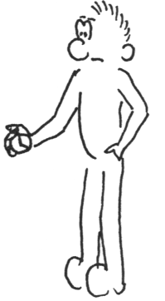
Mechanik
Der freie Fall
s = 0m
s = 12,5m
Sekundenzähler
Beispiel „freier Fall:
Die Kugel führt einen freien
Fall aus. Wie groß ist nun die Beschleunigung?
s = 25m
Lösung:
Bei 3,19 s Fallzeit für 50 m
ergibt sich folgende Rechnung:
s = 37,5m
$$s=\frac{a}{2}t^{2}$$
$$50m=\frac{a}{2}{(3,19s)}^{2}$$
$$a=\frac{2∙50m}{10,1761s^{2}}=9,827\frac{m}{s^{2}}$$
s = 50m

Slide 6
Mechanik
Der freie Fall
Der freie Fall ist die Bewegung eines Körpers unter dem ausschließlichen Einfluss der Schwerkraft.
Die Umgangssprache versteht unter dem „freien Fall“ vorwiegend die beschleunigte Bewegung senkrecht nach unten, die sich ergibt, wenn der Körper vorher in Ruhe war.
Das ist der freie Fall
als Spezialfall der
beschleunigten Bewegung!
$$g=9,81\frac{m}{s^{2}}$$
$$g=\frac{v}{t}$$
$$s=\frac{g}{2}t^{2}$$

Slide 7
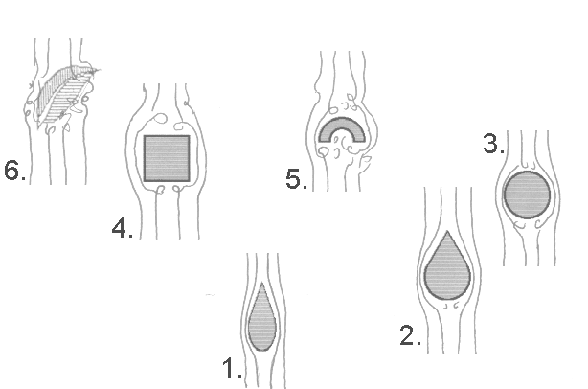
Mechanik
Der freie Fall
Was passiert beim
freien Fall, wenn wir
Luftreibung zulassen?!

Slide 8
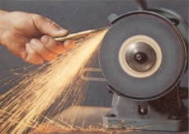
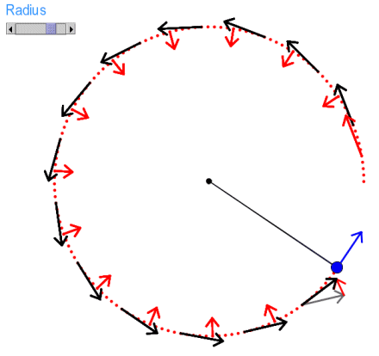
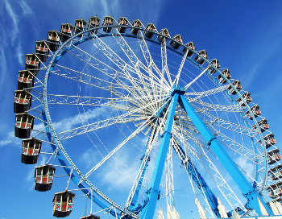
Mechanik
Der freie Fall
Nächstes Mal geht es
weiter mit der gleichförmigen
Kreisbewegung!

